Slide 1
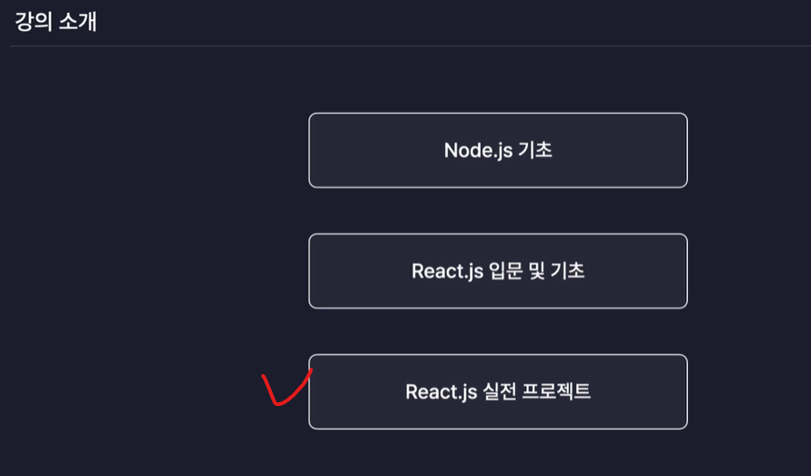
강의소개

Slide 2

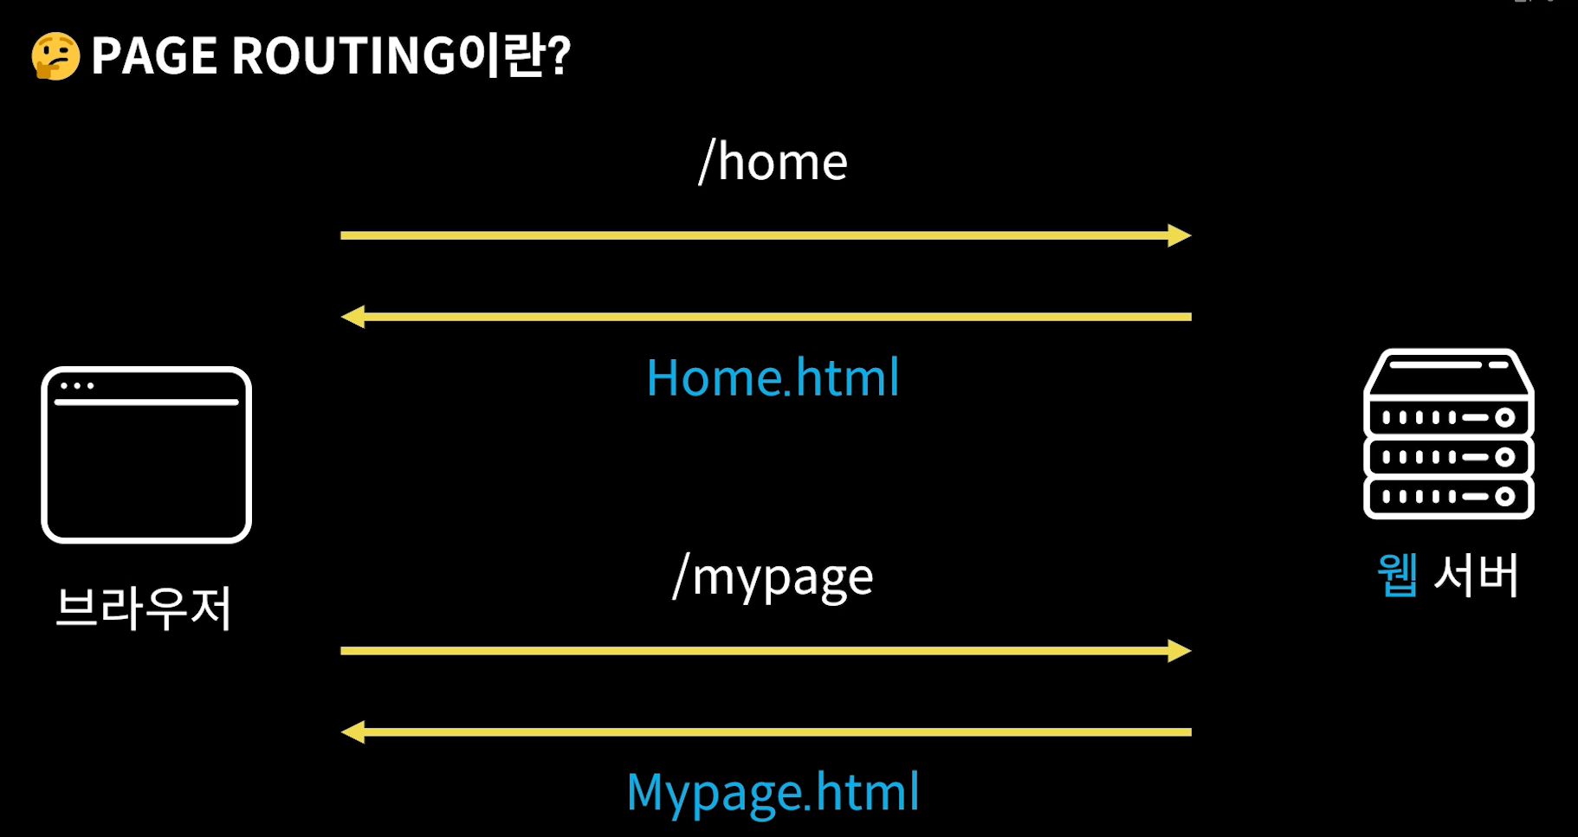
React 실전 프로젝트
감정일기장 만들기 – PAGE ROUTING

Slide 3
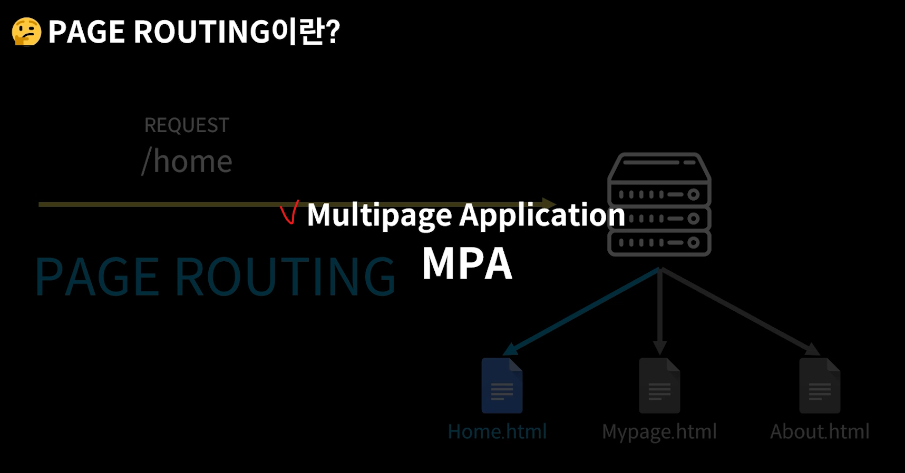
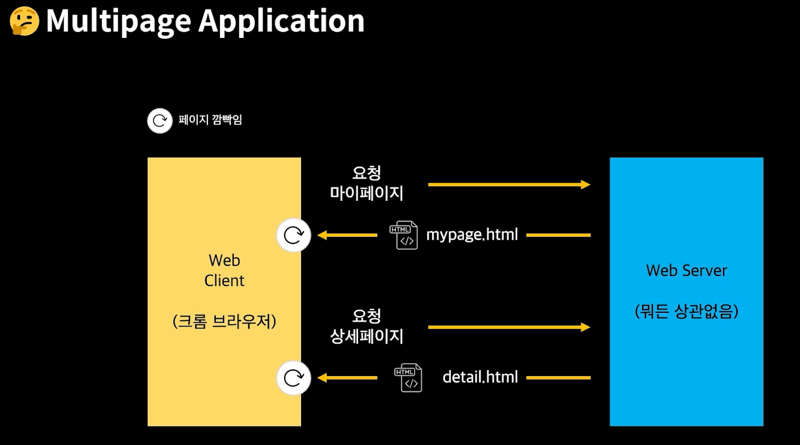
React 실전 프로젝트
감정일기장 만들기 – PAGE ROUTING

Slide 4
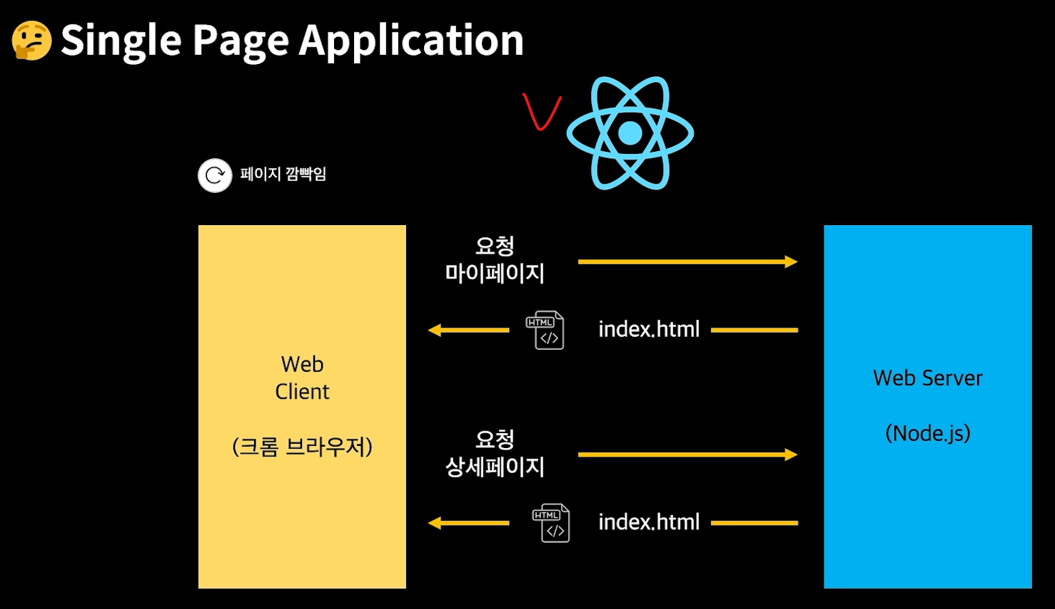
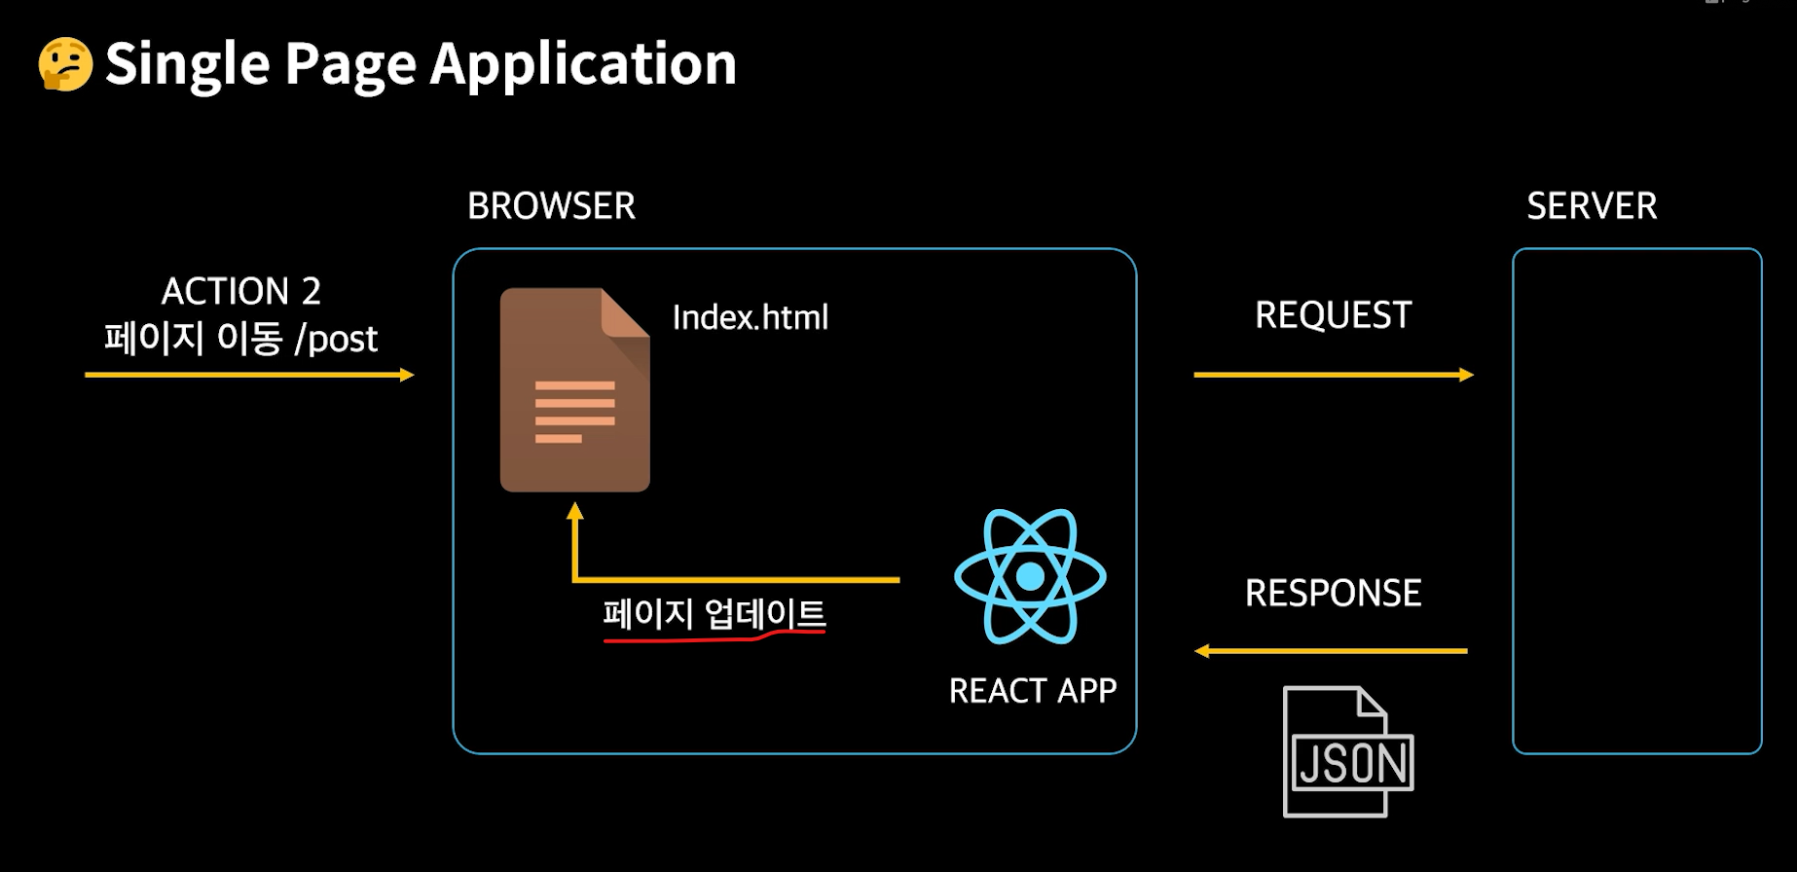
React 실전 프로젝트
감정일기장 만들기 – PAGE ROUTING
리액트 같은 경우 ‘싱글 페이지 어플리케이션(SPA)’
서버로부터 라우팅된 페이지를 불러오는 것이 아닌
리액트 자체에서 *새로고침 없이* 페이지를 업데이트 한다.
이것을 Client Side Rendering(CSR) 이라고 한다.

Slide 5
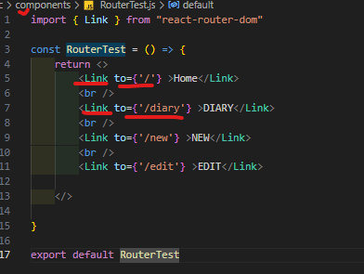
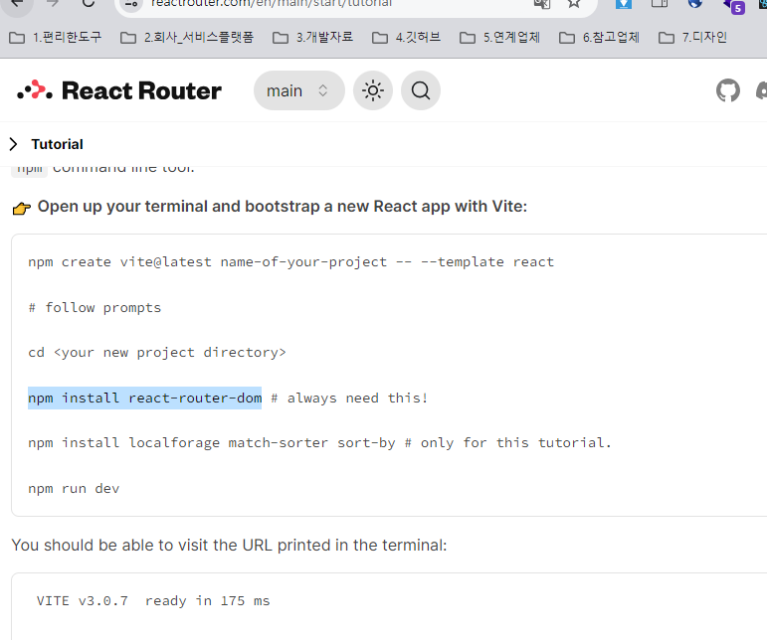
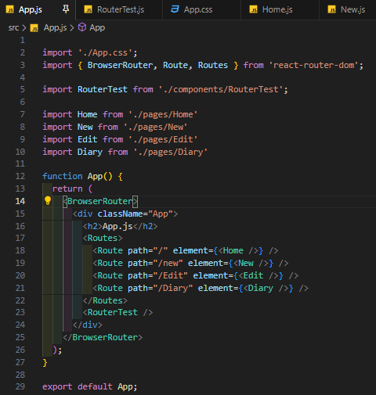
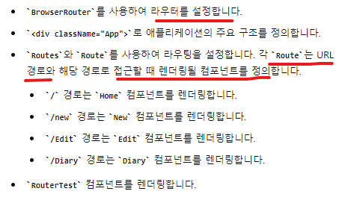
React 실전 프로젝트
감정일기장 만들기 – CSR 페이지 라우팅1
*페이지 이동시 a태그는 사용안함(mpa이므로 사용X)
대체 Link 컴포넌트 이용
리엑트 라우터 설치(react router)
https://reactrouter.com/en/main
a 태그 사용하는 경우 외부 페이지로 이동하는 경우

Slide 6

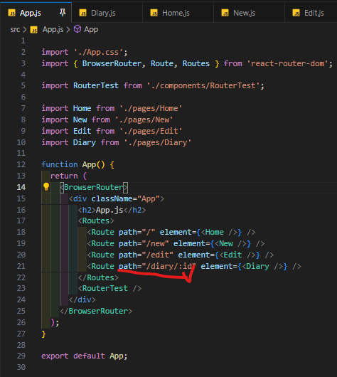
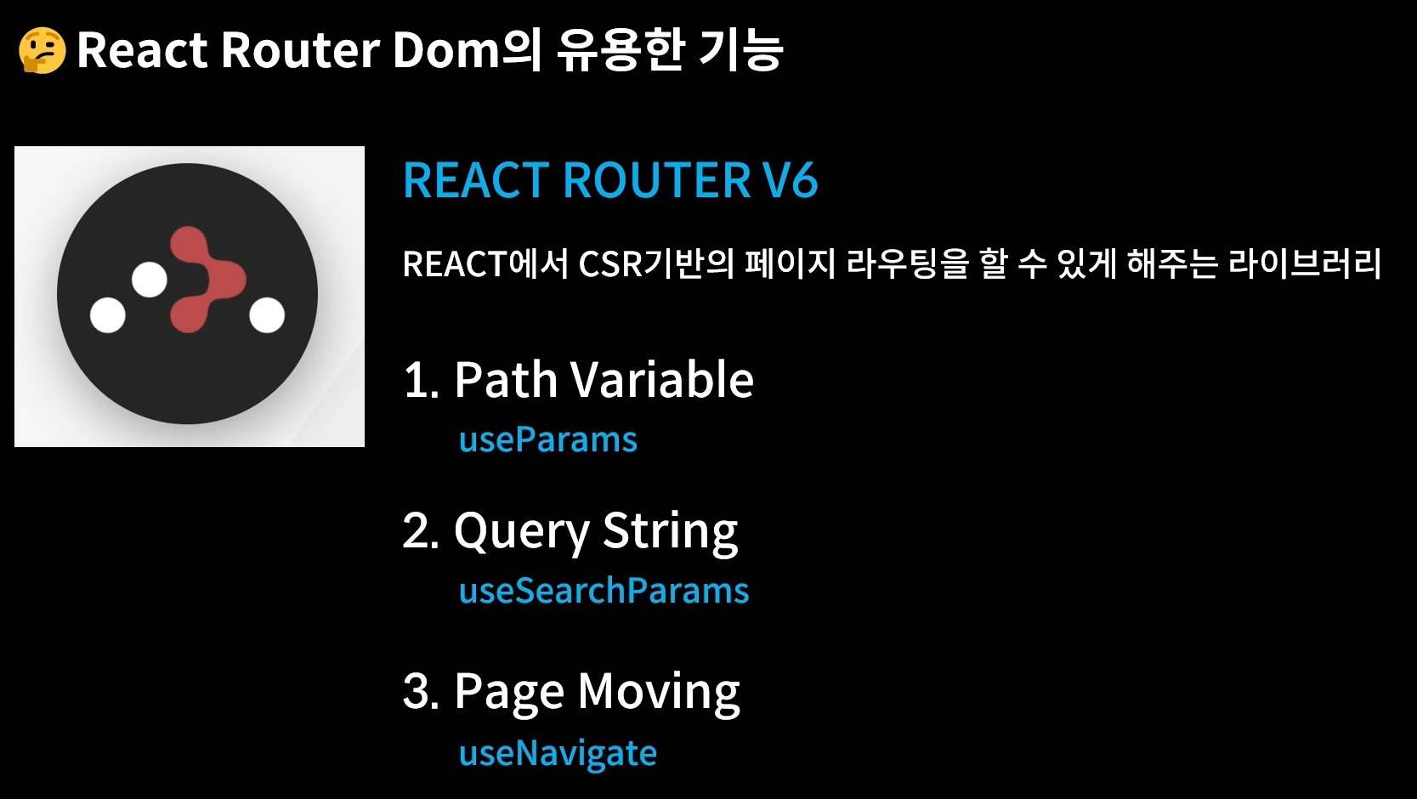
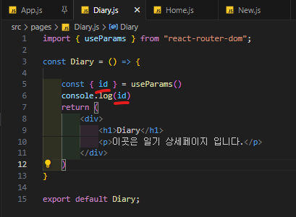
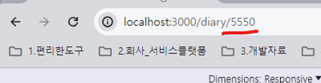
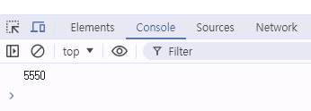
React 실전 프로젝트
감정일기장 만들기 – CSR 페이지 라우팅2

Slide 7

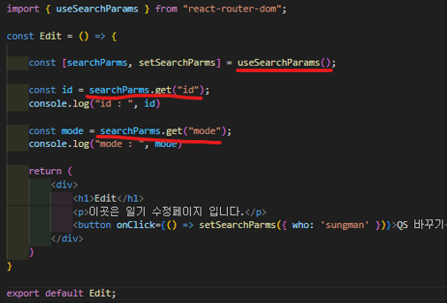
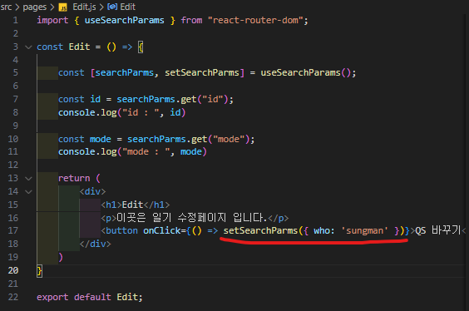
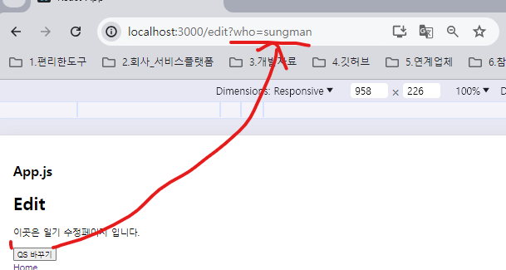
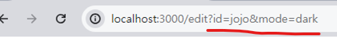
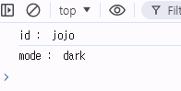
React 실전 프로젝트
감정일기장 만들기 – CSR 페이지 라우팅2

Slide 8

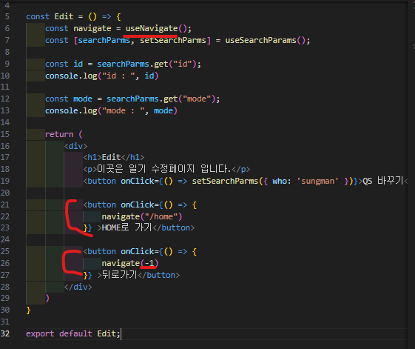
React 실전 프로젝트
감정일기장 만들기 – CSR 페이지 라우팅2
useNavigate 이용하면
*코드상에서 강제 이동 가능
예) 로그인이 안된 사용자가 로그인 실패시
로그인 페이지로 강제로 이동

Slide 9
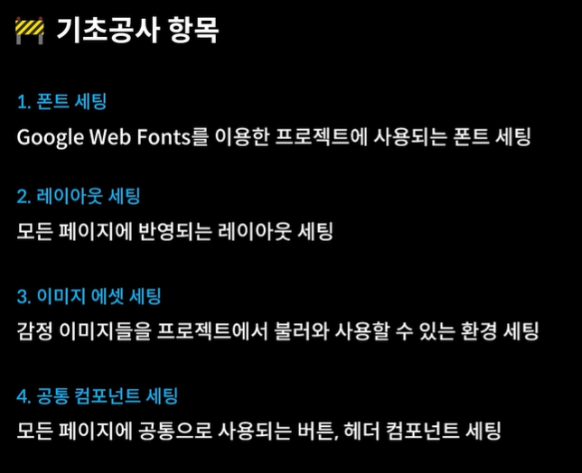
React 실전 프로젝트
감정일기장 만들기 – 프로젝트 기초공사 1

Slide 10
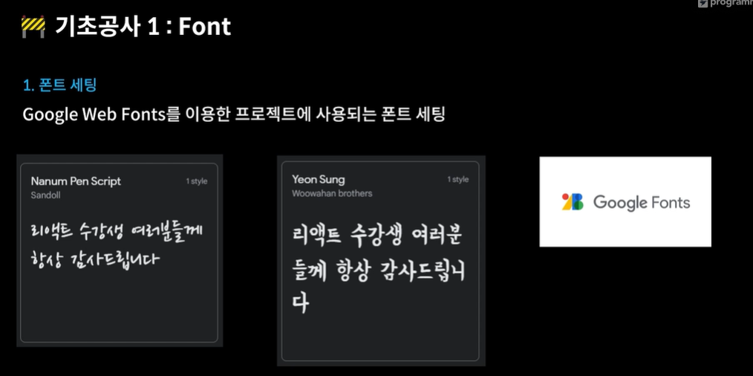
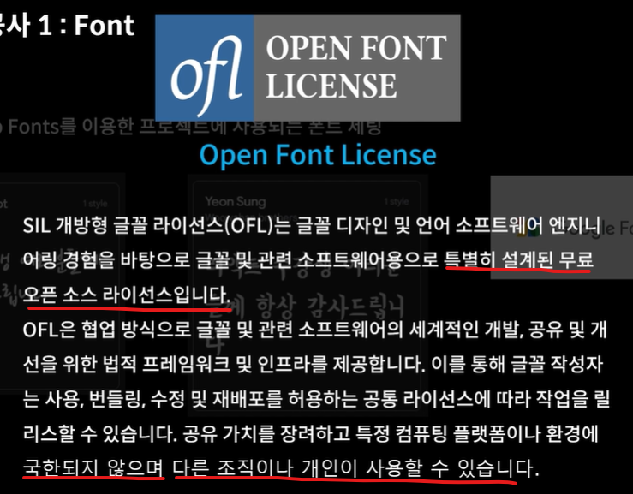
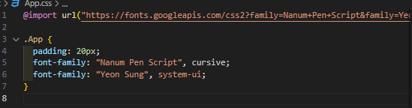
React 실전 프로젝트
감정일기장 만들기 – 프로젝트 기초공사 1
Google Fonts 사용

Slide 11
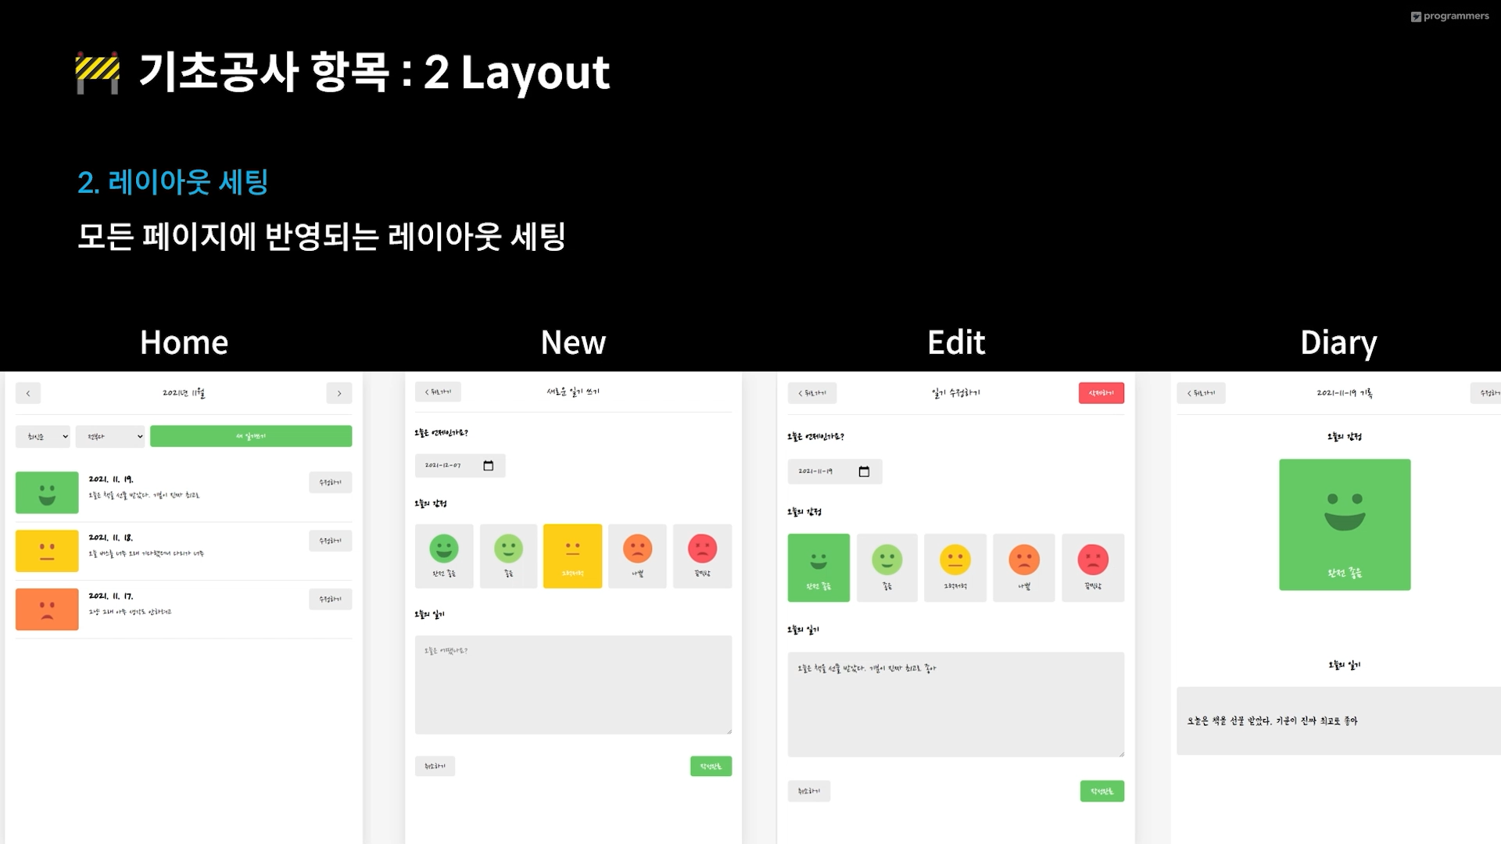
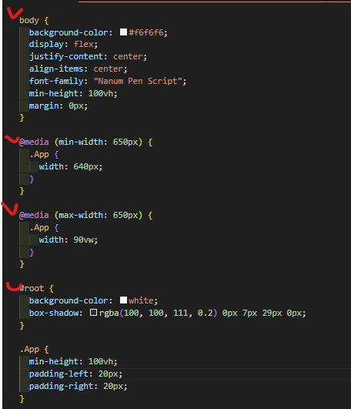
React 실전 프로젝트
감정일기장 만들기 – 프로젝트 기초공사 1

Slide 12
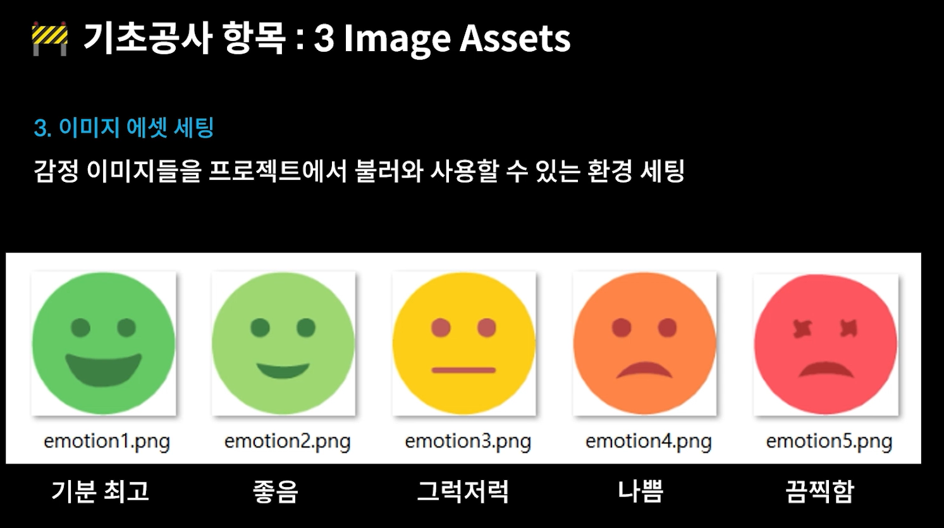
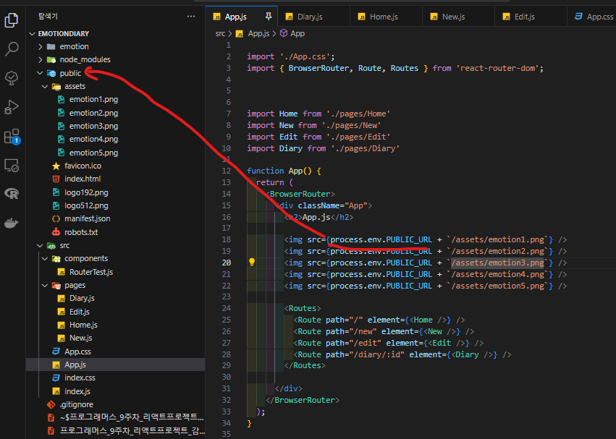
React 실전 프로젝트
감정일기장 만들기 – 프로젝트 기초공사 1
process.env.PUBLIC_URL
리엑트 구조에 있는 public 디렉터리 접근
어느 컴포넌트에서나 가능하다

Slide 13
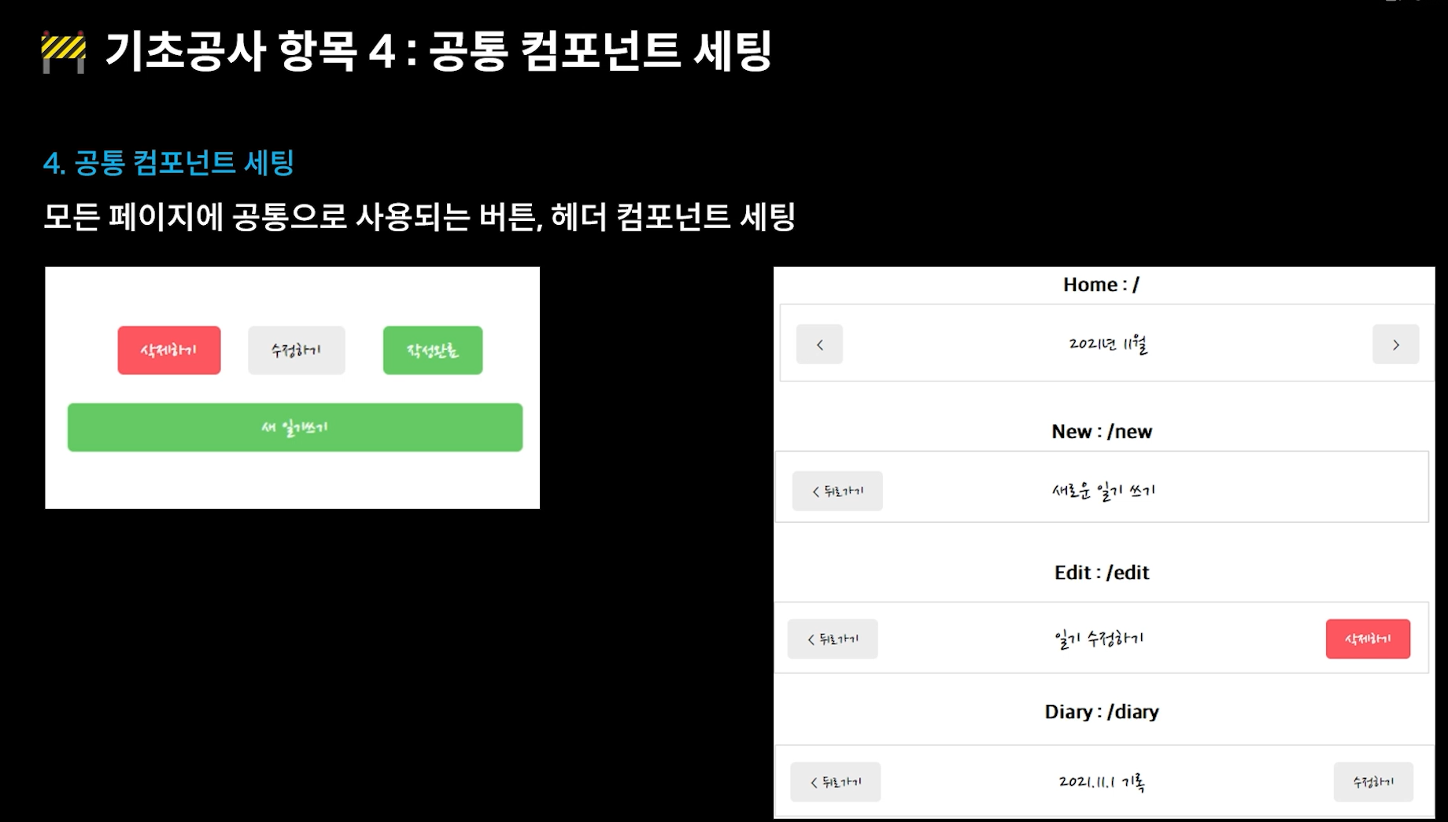
React 실전 프로젝트
감정일기장 만들기 – 프로젝트 기초공사 1

Slide 14
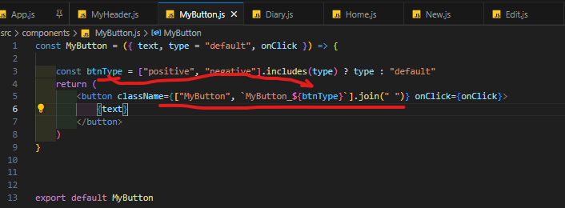
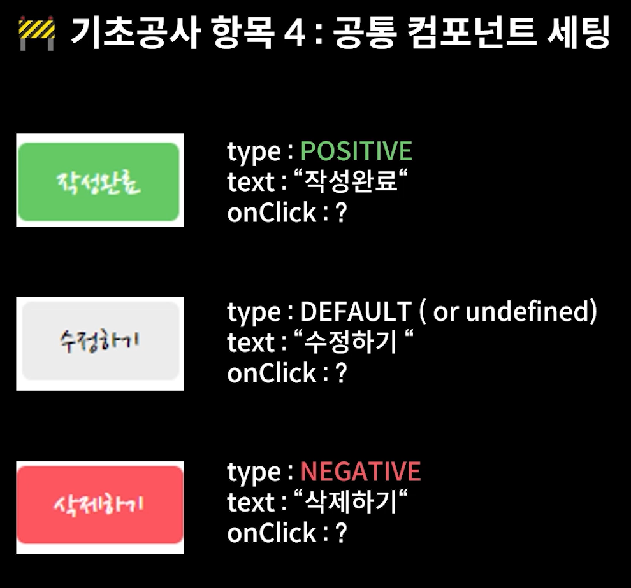
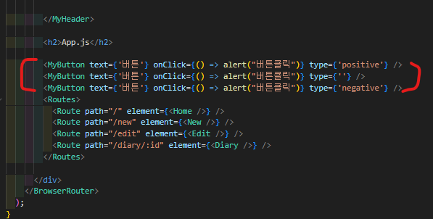
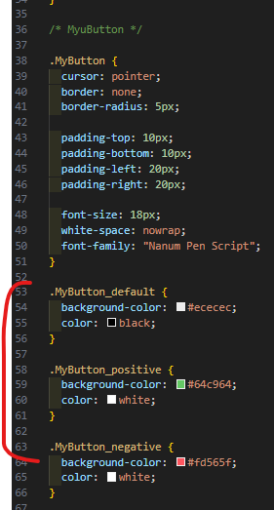
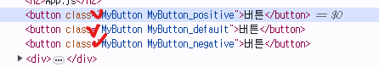
React 실전 프로젝트
감정일기장 만들기 – 프로젝트 기초공사 1

Slide 15
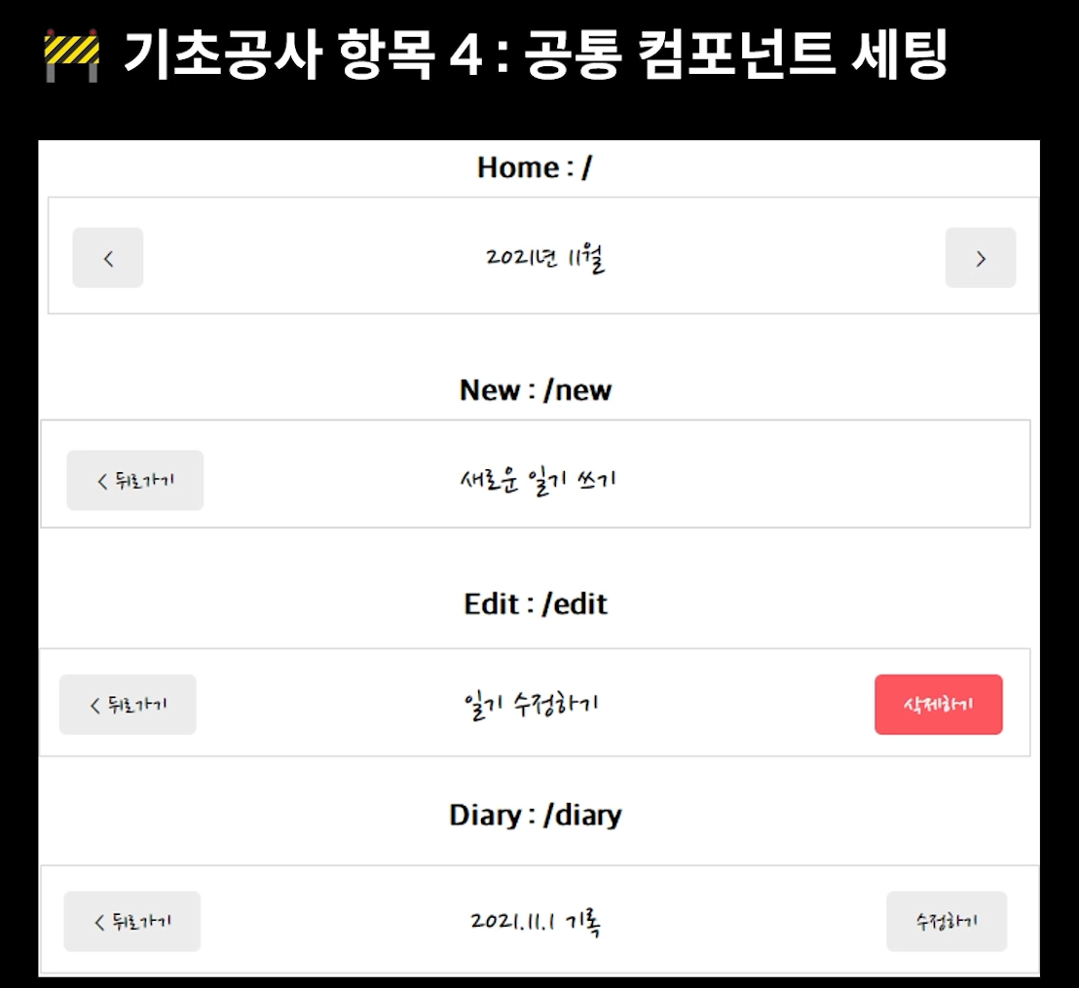
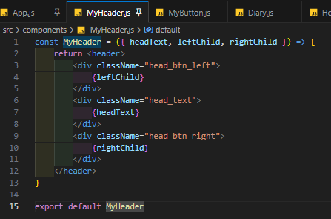
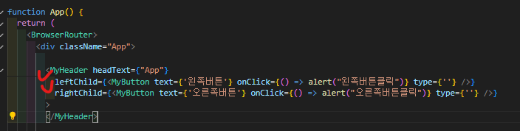
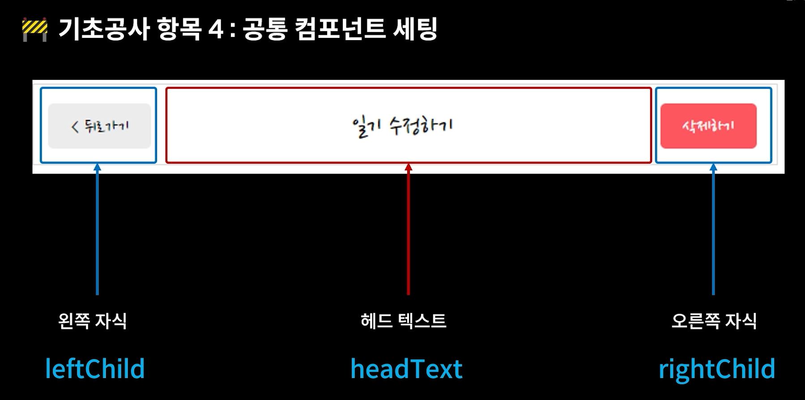
React 실전 프로젝트
감정일기장 만들기 – 프로젝트 기초공사 1
leftChild,rightChild에 컴퍼넌트 그대로 props에 넣어준다
컴포넌트는 전단계에서 만든 MyButton 사용

Slide 16
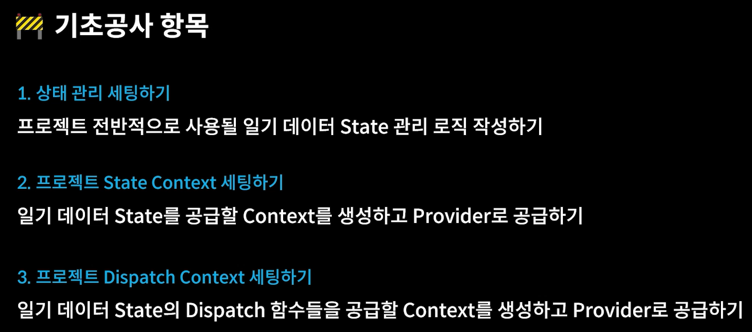
React 실전 프로젝트
감정일기장 만들기 – 프로젝트 기초공사 2

Slide 17
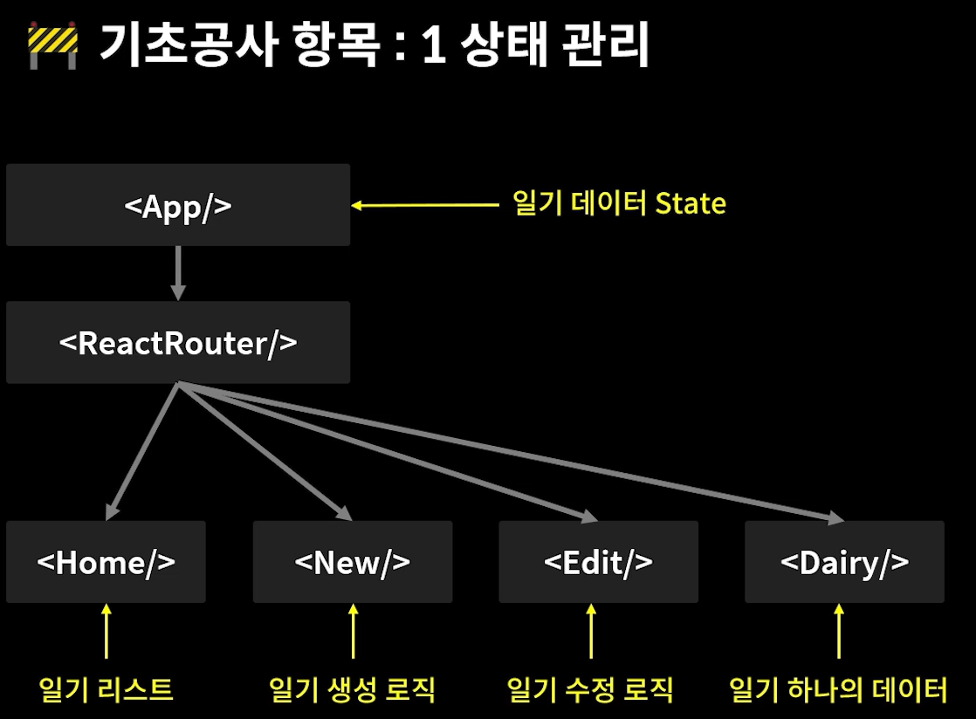
React 실전 프로젝트
감정일기장 만들기 – 프로젝트 기초공사 2

Slide 18
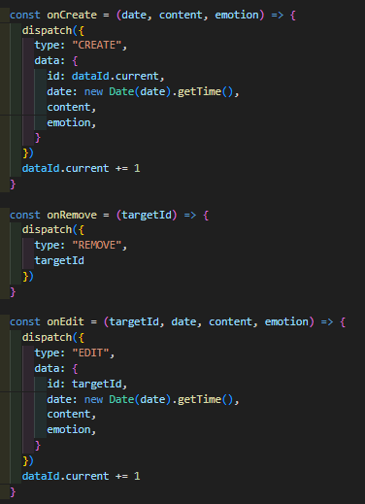
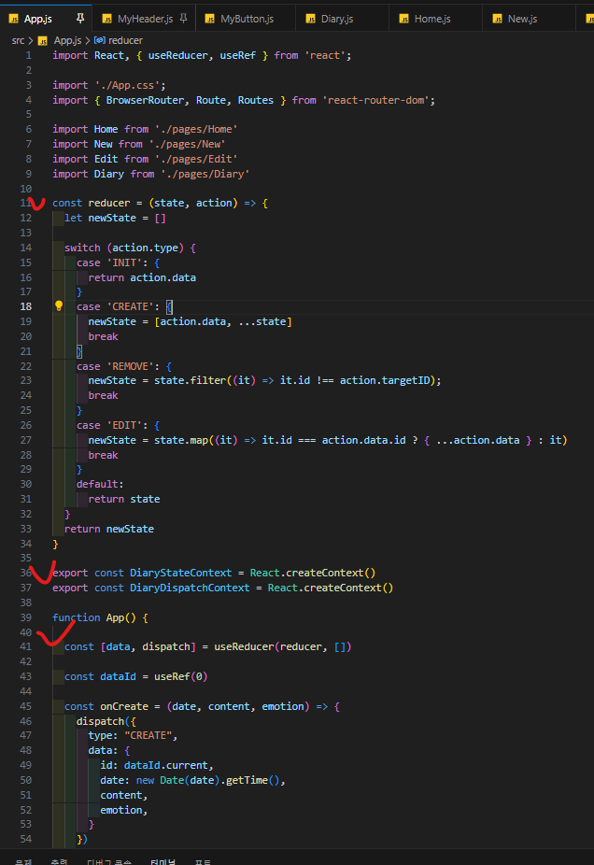
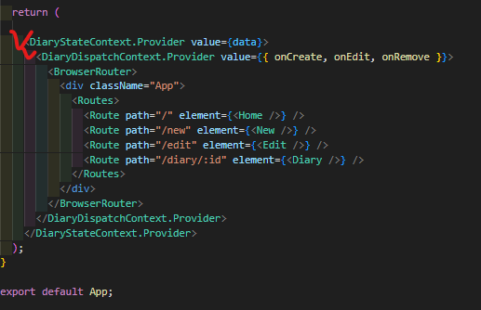
React 실전 프로젝트
감정일기장 만들기 – 프로젝트 기초공사 2
일반 일기장에서 사용한
(useReducer,ContextProvider,
onCreate,onEdit,onRemove 기본 틀 만들어 놓기)

Slide 19
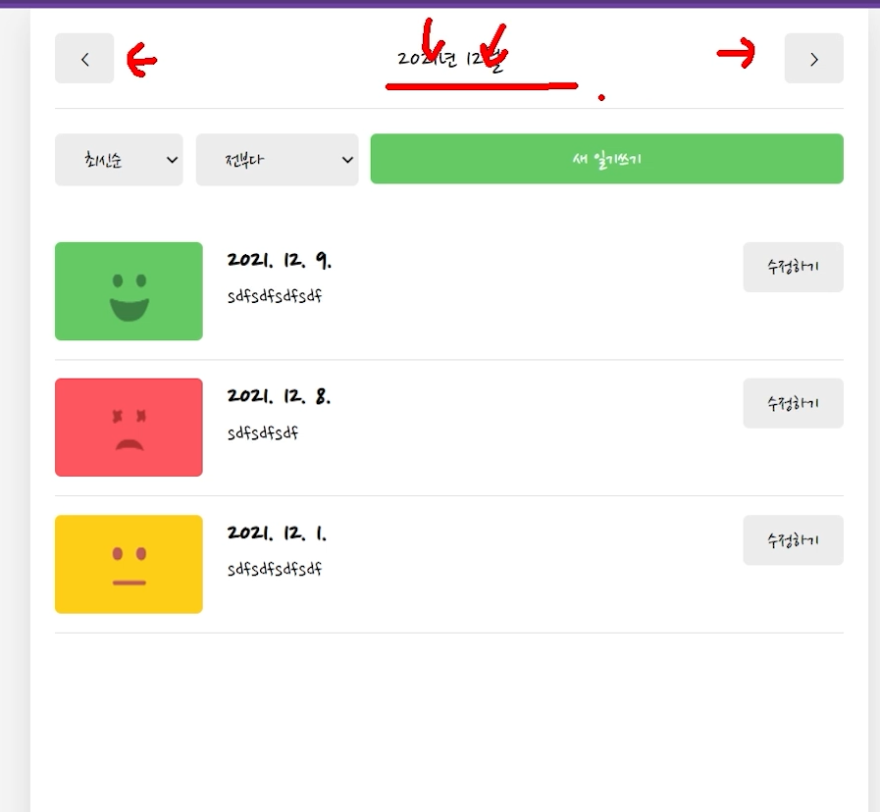
React 실전 프로젝트
감정일기장 만들기 – 페이지 구현 홈(/)
DiaryList.js 컴포넌트
날짜(증가,감소)
날짜(월)에 따른 데이터 표시
데이터정렬(최신순,오래된순)
감정상태필터
5.새일기쓰기 버튼(라우팅만)
DiaryItem.js 컴포넌트
감정상태 이미지,날짜,콘텐츠내용,버튼
Css 스타일링
수정버튼 생성 및 라우팅
감정상태 및 내용 클릭시 라우팅

Slide 20
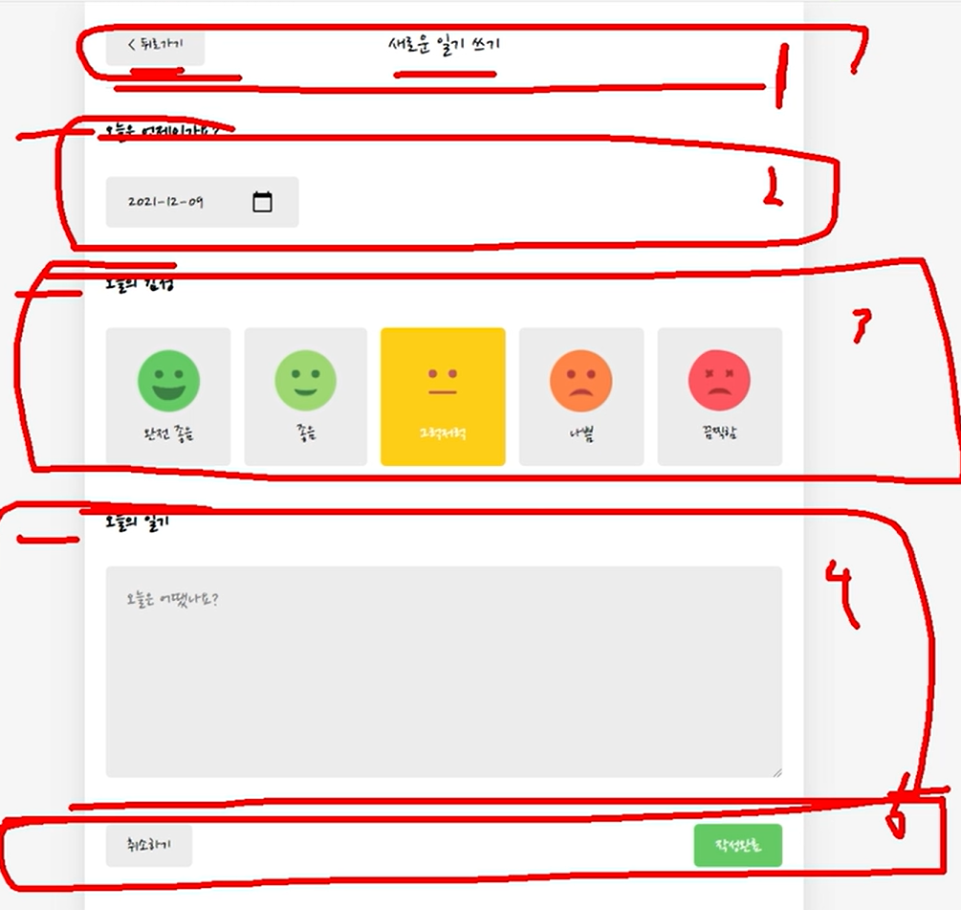
React 실전 프로젝트
감정일기장 만들기 – 일기쓰기(/new)
New.js 컴포넌트
1. 다이어리 애디터 컴포넌트 불러오기
DiaryEditor.js 컴포넌트(추가,수정,상세보기 공통사용)
날짜 선택
감정 선택
내용 입력
취소 하기
작성 완료
replace : true 뒤로가기에서 못넘어가도록 막기
navigate('/', { replace: true })

Slide 21
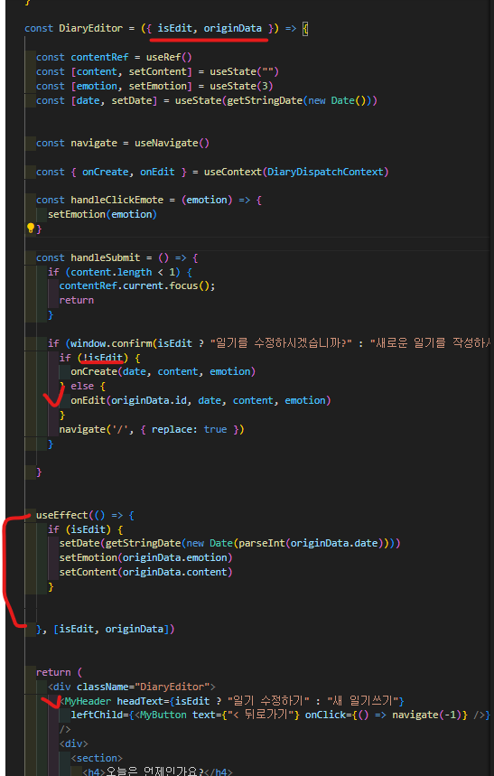
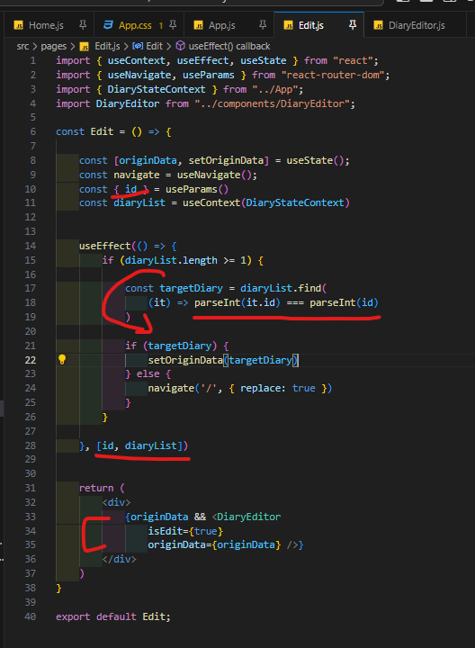
React 실전 프로젝트
감정일기장 만들기 – 일기쓰기(/edit)
DiaryEditor.js 컴포넌트 코드 일부수정
Edit.js 페이지 컴포넌트 코드 추가
라우팅된 id값 가져와서(userParams 이용)
전역 상태 id값이 랑 비교
있으면 오리진 데이터 상태값 업데이트
오리진 데이터가 있는 경우
다이어리에디터 컴포넌트 불러오기
(props 값에 isEdit,originData 넣어주기
다이어리 에디터 검포넌트에
useEffect 컴포넌트 업데이트시
[isdata,originData 값이 바뀔때만]
Date,emotion,content상태값들 업데이트
isEdit가 True인 경우 onEdit 함수 실행
아닌경우 onCreate 실행
isEdiot에 값에 따라 해더 텍스트 조정 및 컴펌 내용
조정

Slide 22
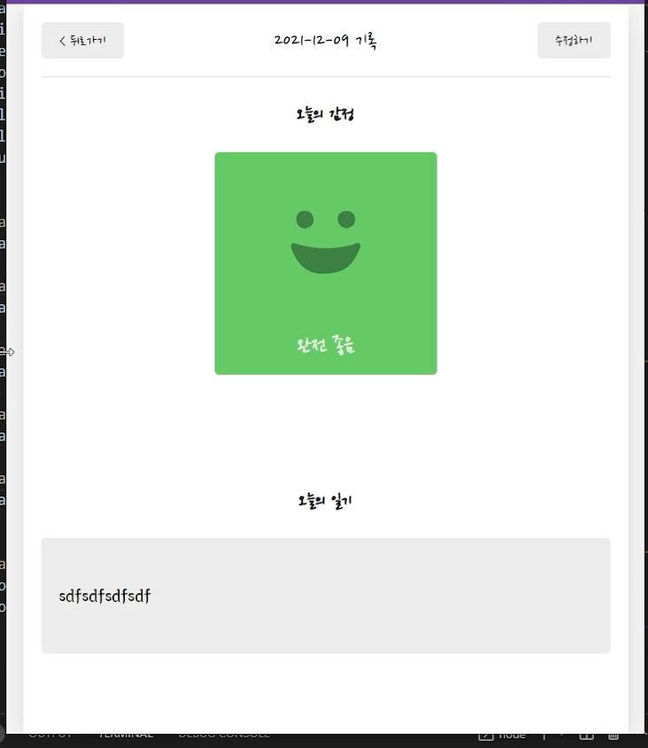
React 실전 프로젝트
감정일기장 만들기 – 일기상세(/diary)
Diary.js 컴포넌트
1.해더
2.본문
3.Css 스타일링(코드 Gpt 분석)
*중복으로 사용되는 코드 util -> js 만들어 export 한후 import하여 가져오기

Slide 23

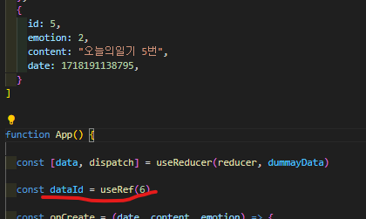

React 실전 프로젝트
감정일기장 만들기 – 버그 수정
더미데이터 id가 5에서 끝나므로
useRef(6) 부터 시작으로 변경

Slide 24


React 실전 프로젝트
감정일기장 만들기 – 버그 수정
해당월 마지막 데이터 표시 안됨
Home.js 컴포넌트 날짜 필터에 문제
시,분,초 까지 포함

Slide 25


React 실전 프로젝트
감정일기장 만들기 – LocalStorage를 일기 DB로 사용하기
App.js 컴포넌트 마운트되는 시점에
localStorge 아이템 가져와서 diaryList 에 넣어주기
dispatch 사용하여 상태값 업데이트
*key값을 localStorge 가져온 데이터 아이템 시점 부터 증분 시켜야 하므로
localStorge id기준으로 내림차순 하여 플러스 1한 값을 dataId.current 에 넣어주기
App.js reducer 부분에 localStorge.setItem으로 상태값 모두 로컬브라우저에 저장

Slide 26


React 실전 프로젝트
감정일기장 만들기 – 프로젝트 최적화
월 바꿀시 컨트롤 매뉴 같이 리랜더링 발생.
DiaryList.js 컴포넌트 컨트롤 매뉴 부분 React.memo
메모이제이션 해주기
정적분석 : 코드만 보구 파악
동적분석 : 디버깅툴 이용하여 파악
*useCallback 관련 하여 내용 주말에 정리

Slide 27


React 실전 프로젝트
감정일기장 만들기 – 프로젝트 최적화
정렬 및 필터시 리스트 아래 아이템들 리랜더링됨
*주의 리스트 아이템에 리소스가 많이 잡아먹는 데이터(이미지 등)
있는 경우 느려질수 있으므로 메모제이션 필수
정적분석 : 코드만 보구 파악
동적분석 : 디버깅툴 이용하여 파악

Slide 28


React 실전 프로젝트
감정일기장 만들기 – 프로젝트 최적화
Content 수정시 이모션 부분 리랜더링됨-1
정적분석 : 코드만 보구 파악
동적분석 : 디버깅툴 이용하여 파악
이모션 아이템 컴포넌트 React.memo 하여 메모제이션 하기

Slide 29


React 실전 프로젝트
감정일기장 만들기 – 프로젝트 최적화
Content 수정시 이모션 부분 리랜더링됨-2
정적분석 : 코드만 보구 파악
동적분석 : 디버깅툴 이용하여 파악
이모션아이템 컴포넌트에 onClick 함수 부분 useCallback
해줘야 정상동작

